Slide 1

Команда
“КНПН”
Проект
“Воздушно-инженерная школа
(CanSat в России)”
Команда
Екимиани Роман
Электронщик, 2 год участия в ВИШ
Клишин Илья
Конструктор, 2 год участия в ВИШ
Юбко Артемий
Программист, 2 год участия в ВИШ
Куратор Черкасова Марина
9 год участия в ВИШ

Slide 2

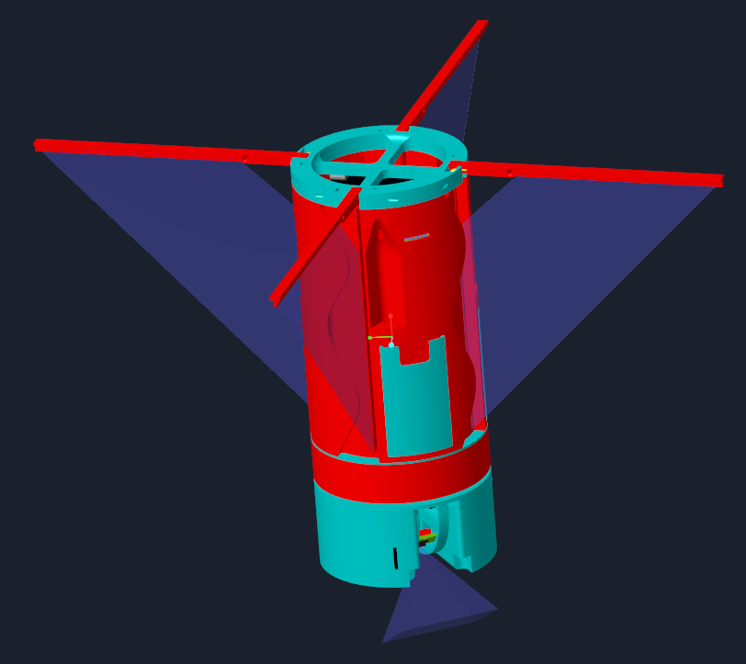
Обязательные задачи проекта
Измерение распределения давления и температуры во время полета
Получение и интерпретация данных с 3-х осевого акселерометра и магнитометра
Прием телеметрии на собственной наземной станции
Обеспечение работы бортового оборудования не менее 3-х часов
Обеспечение скорости спуска в пределах 5-10 м/с
Бесконтактная фиксация момента отделения от РН

Slide 3
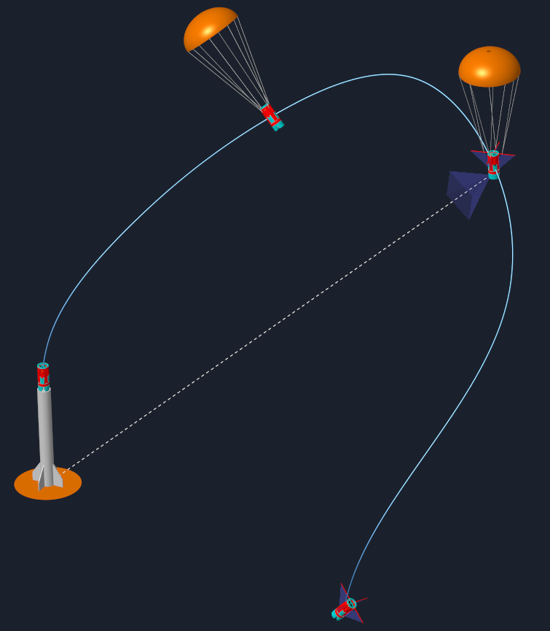
Исследовательская задача
Стабилизация аппарата
Раскрытие парашюта
Общая исследовательская задача – разработка системы управления камерой для ее наведения в процессе полета на произвольную статичную точку на земле (точку старта). Для ее осуществления производится построение ориентации аппарата и раскрываются тканевые стабилизаторы.
Наведение камеры и видеозапись
Направление на цель
Пуск
Посадка

Slide 4
Дополнительные задачи проекта
Наведение камеры на точку старта
Построение ориентации аппарата в пространстве
Стабилизация аппарата во время полета
Связь двух бортовых вычислителей по Bluetooth
Видеозапись полета
Сбор данных GPS о положении аппарата в пространстве
Построение траектории полета аппарата по координатам GPS
Световая индикация состояния аппарата
Подача звукового сигнала для облегчения поиска аппарата
Использование радиомаяка для облегчения поиска аппарата
Анализ телеметрии аппарата на приемном пункте в режиме реального времени
Сохранение телеметрии на SD карту

Slide 5
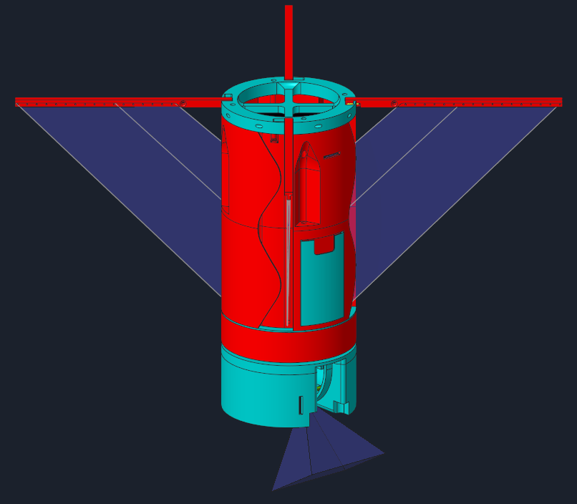
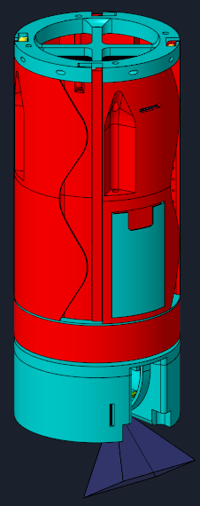
Облик аппарата
Ø350мм
Ø84мм
верхний отсек
бортовой
модуль
195мм
нижний отсек
оптический модуль
Транспортировочное положение
Рабочее положение

Slide 6
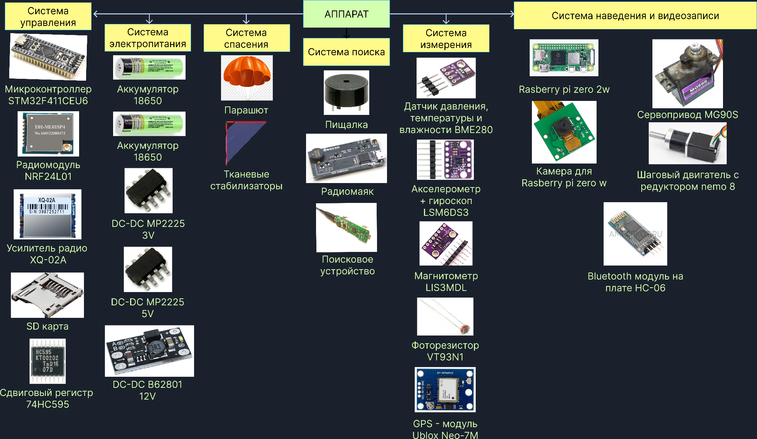
Схема деления аппарата

Slide 7
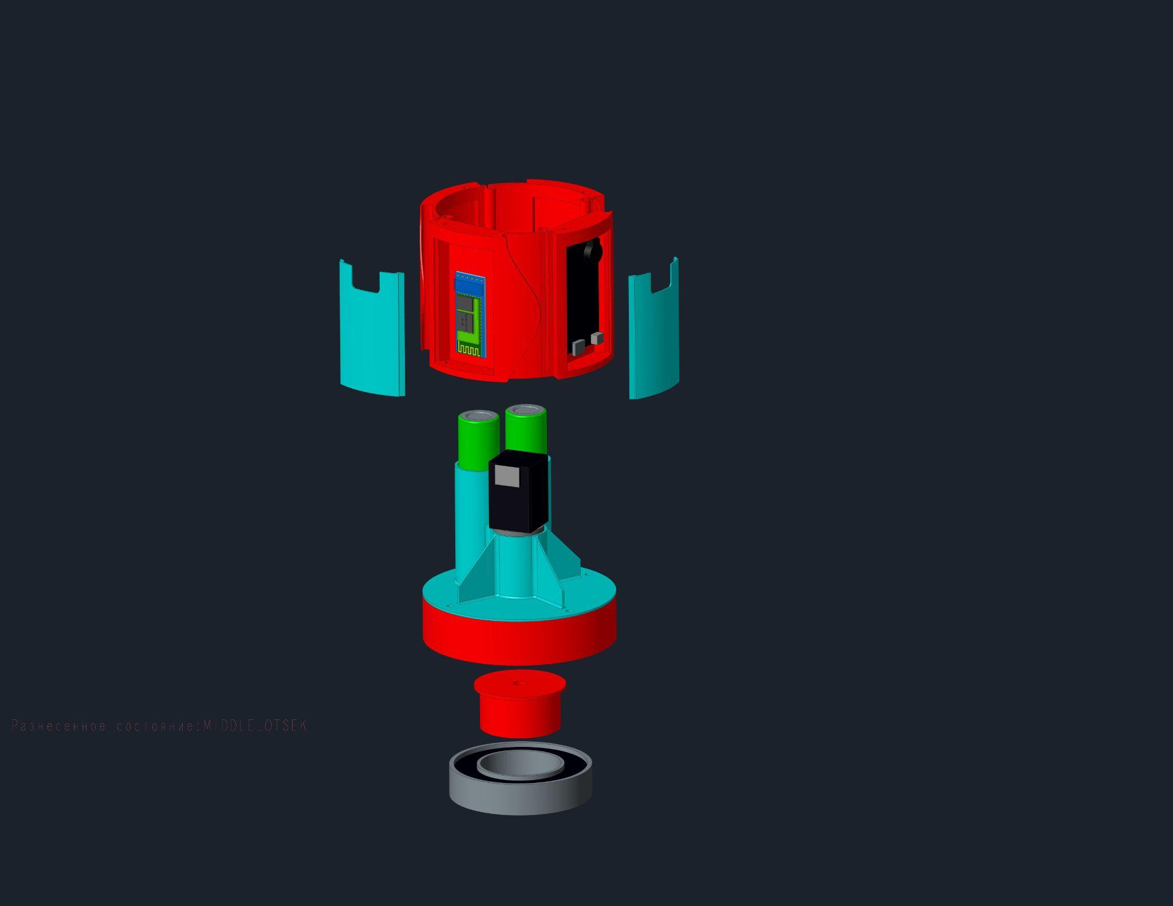
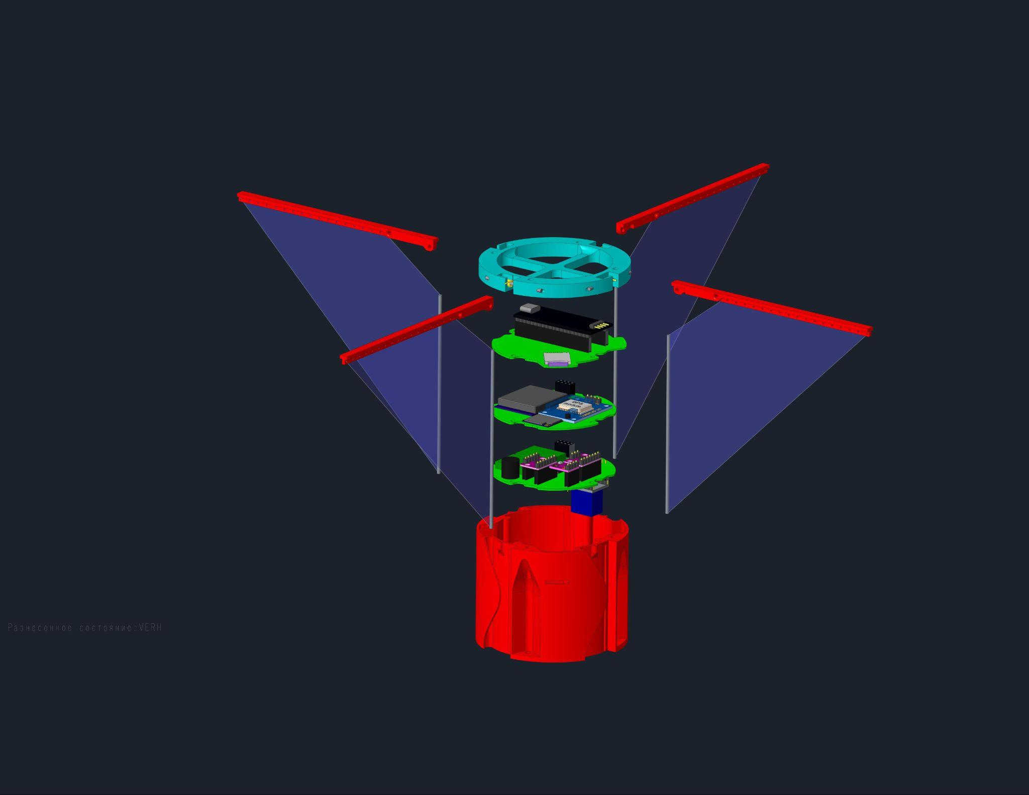
Компоновочная схема бортового модуля
Bluetooth модуль
Тканевые
стабилизаторы
Радиомаяк
Аккумуляторы
18650
Шаговый двигатель
Плата МК
Плата радио
Подшипник
Плата датчиков

Slide 8
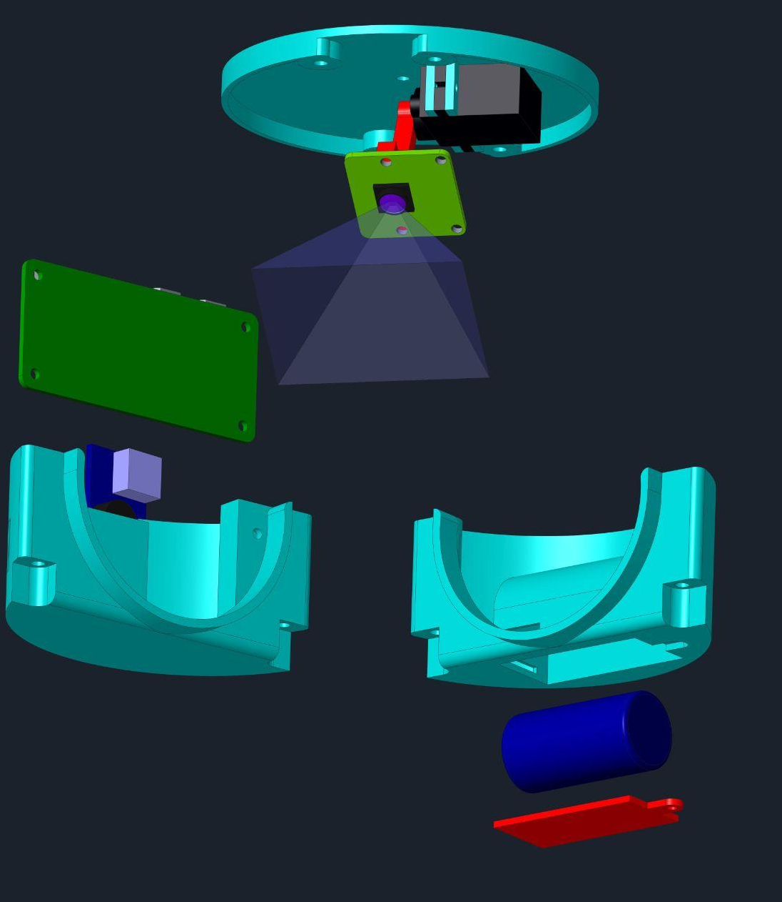
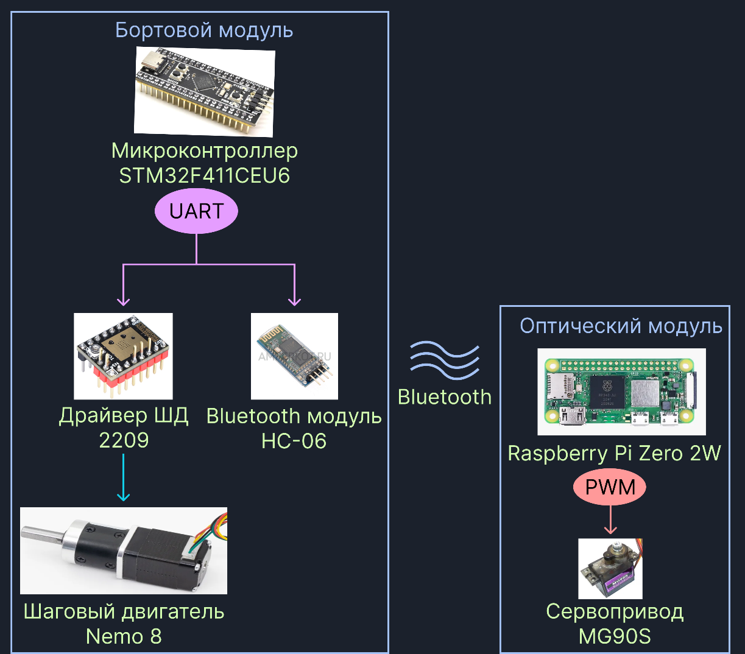
Оптический модуль
Камера
Raspberry Pi Zero 2W
Сервопривод
DC-DC преобразователь 5В
Аккумулятор
18350

Slide 9
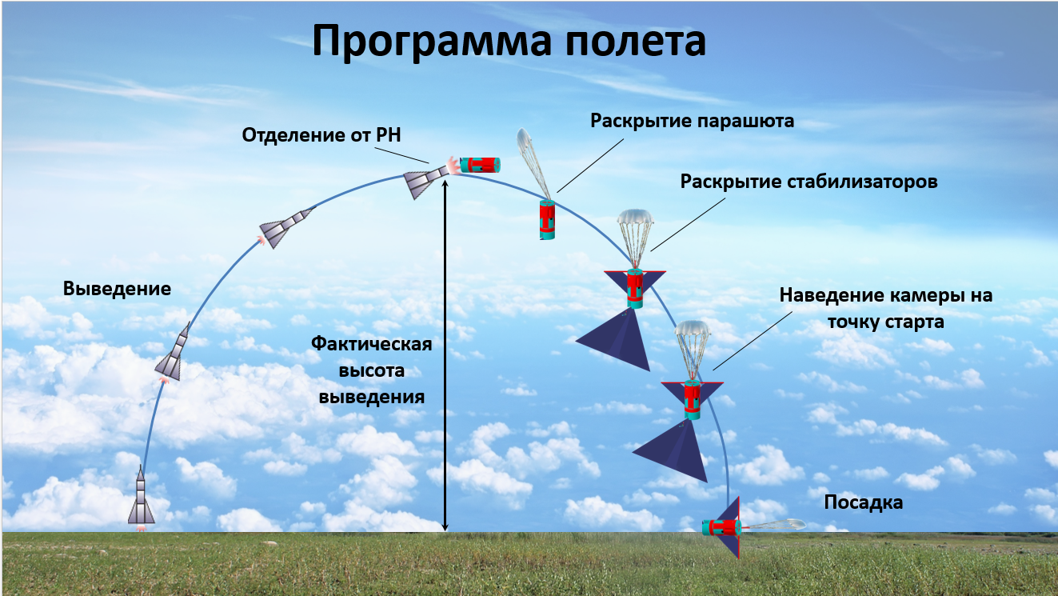
Программа полета

Slide 10
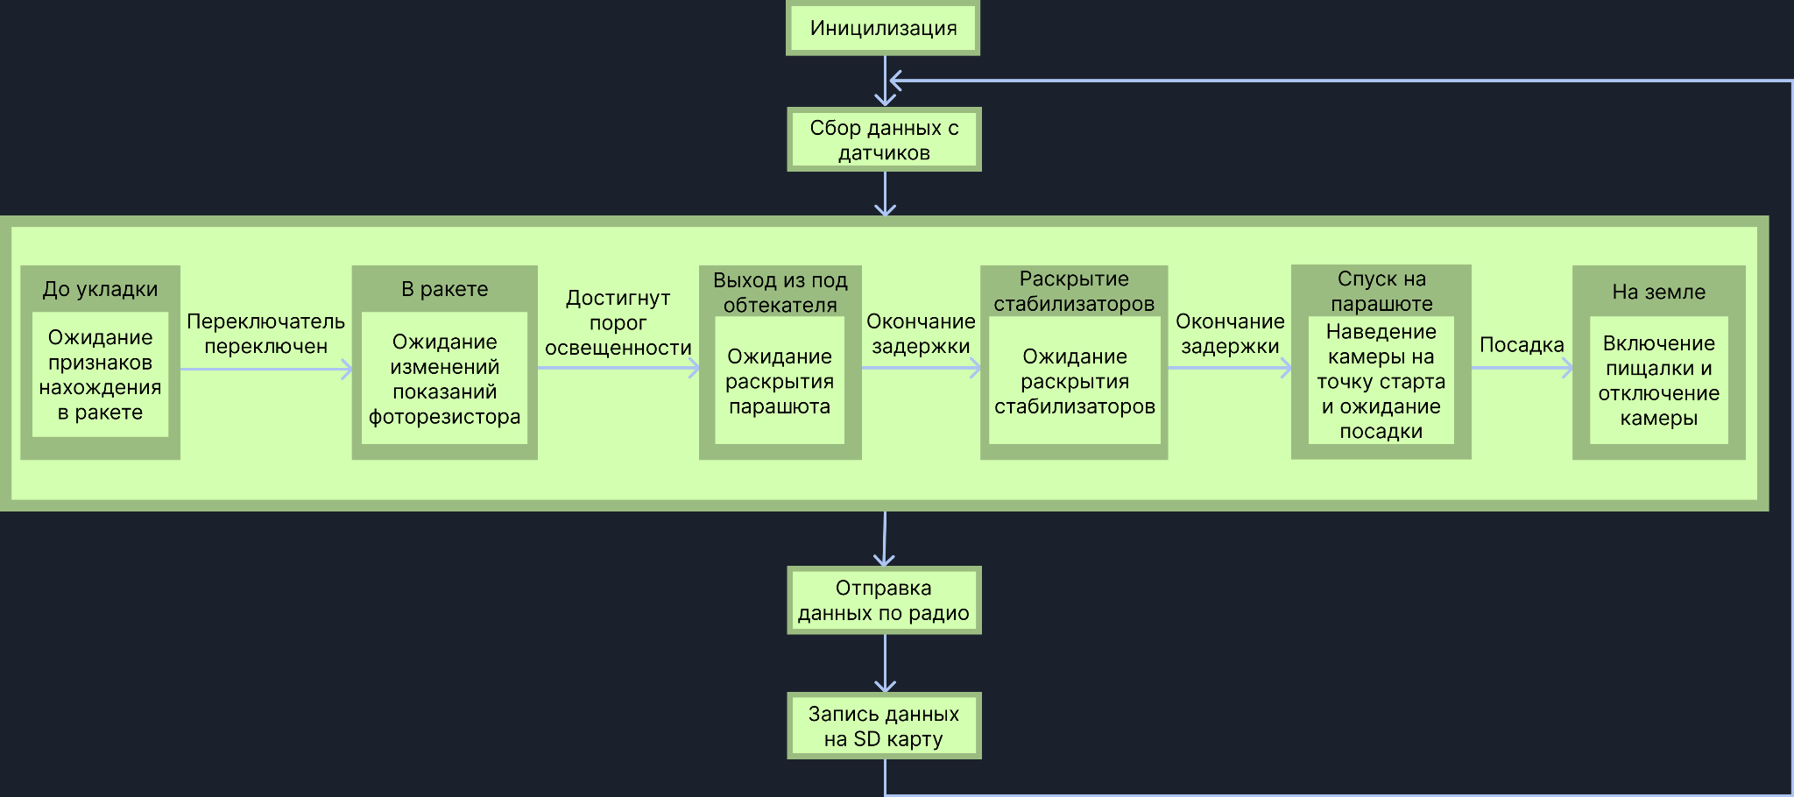
Алгоритм работы аппарата

Slide 11
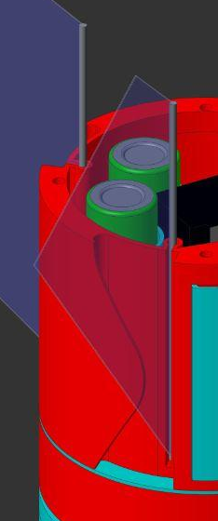
Система спасения и стабилизации
крепление строп парашюта
70мм
Стабилизаторы закрыты
Стабилизаторы открыты

Slide 12
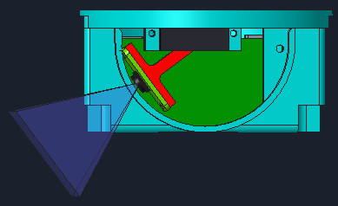

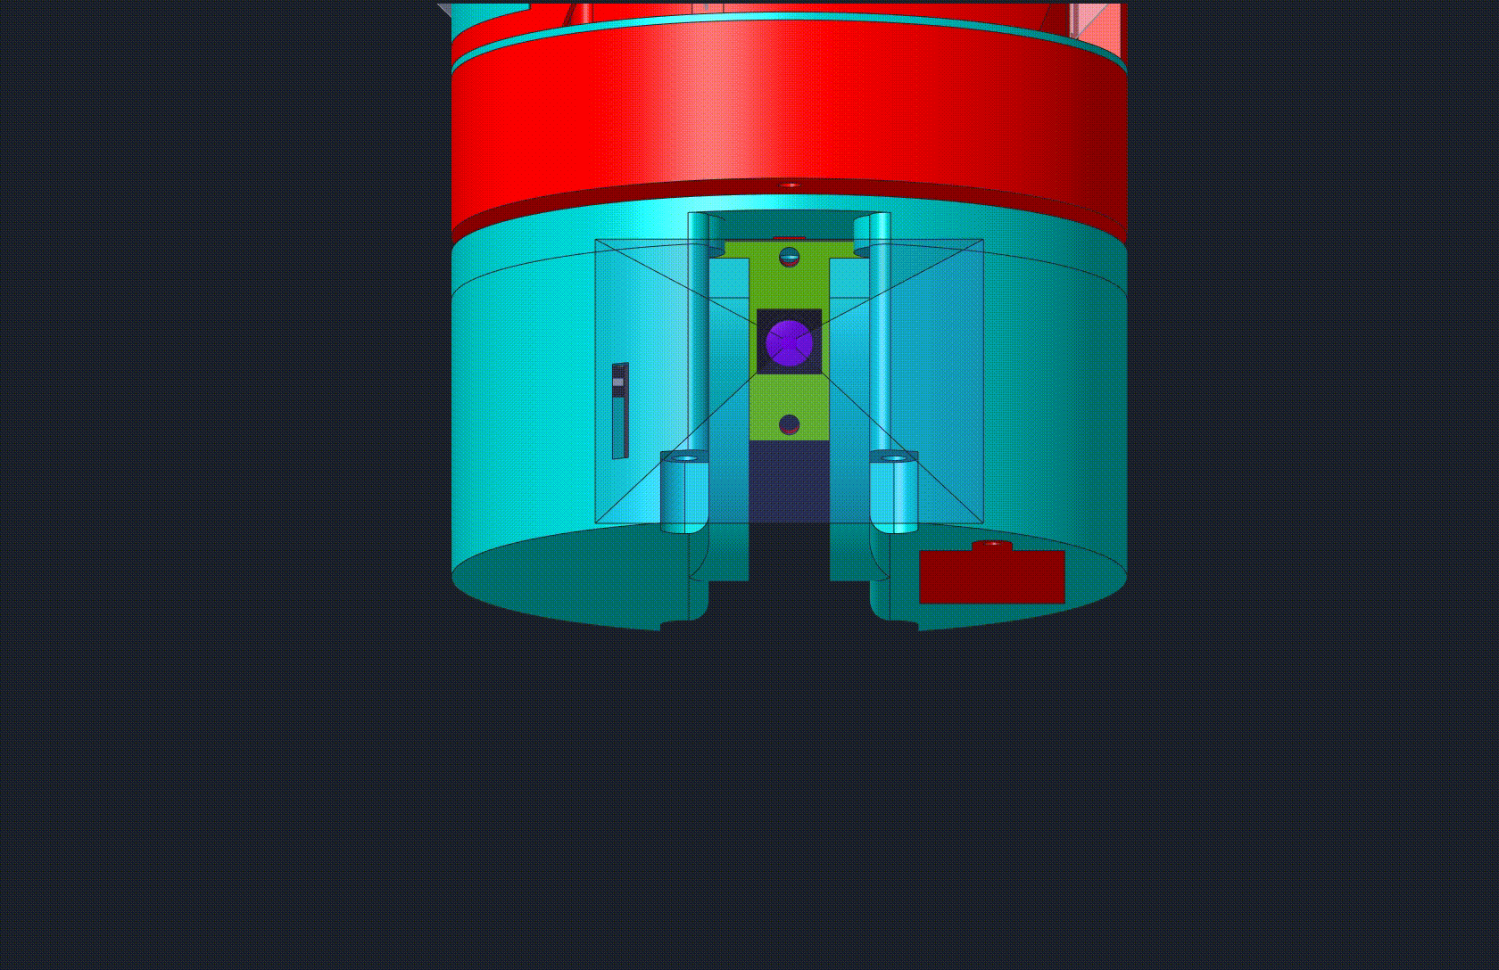
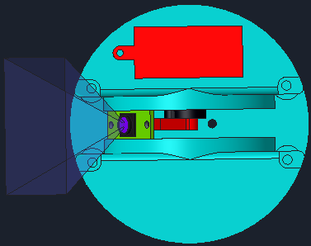
Система наведения и видеозаписи
Разворот модуля свыше 360° (неограниченно)
Угол поворота камеры от -73° до +73° (146°)
48°
62,2°

Slide 13
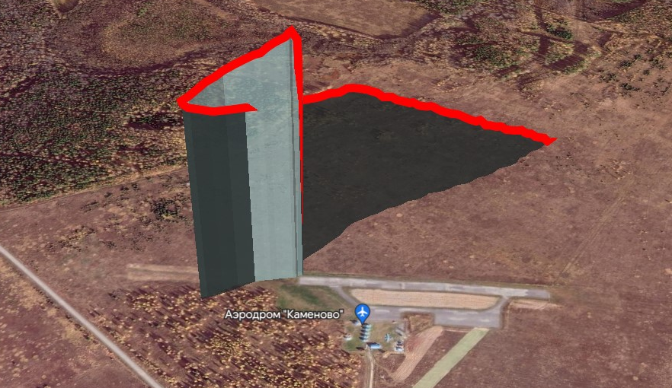
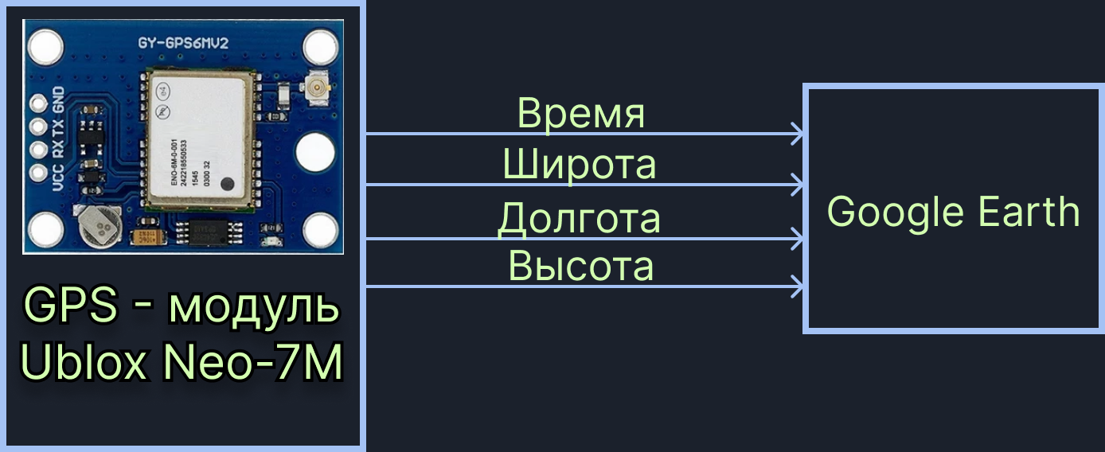
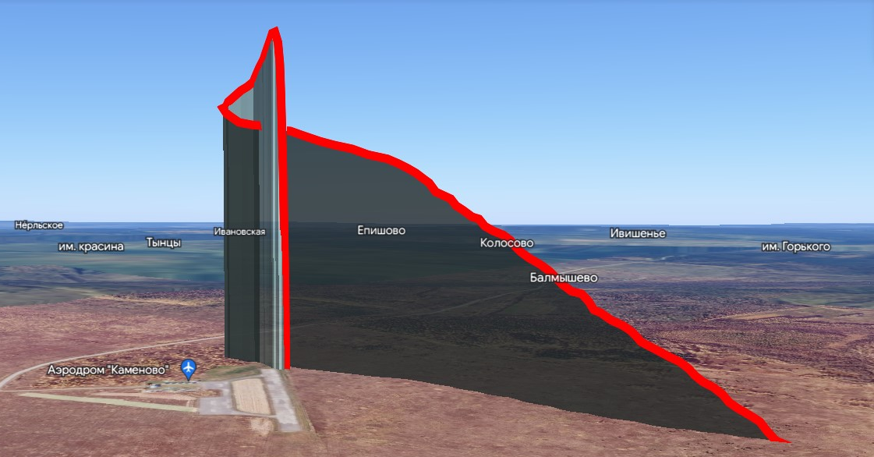
Построение траектории полета аппарата

Slide 14
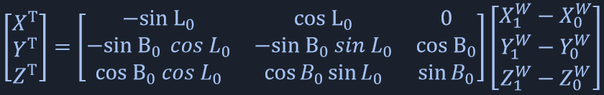
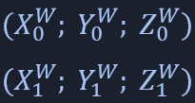
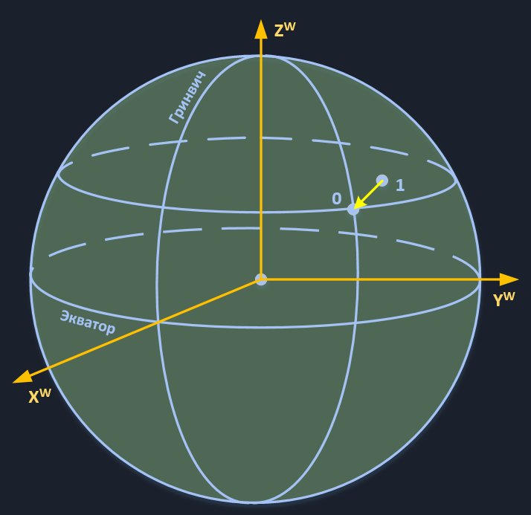
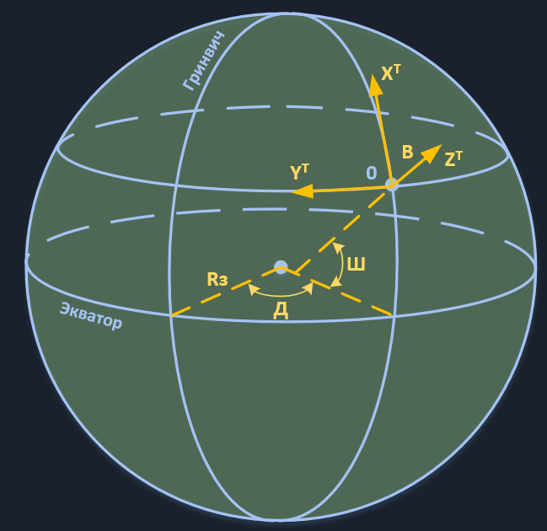
Положение аппарата
т. 0 (B0; L0; H0) или
т. 1 (B1; L1; H1) или
Rз - радиус Земли
B - широта
L - долгота
H - высота

Slide 15
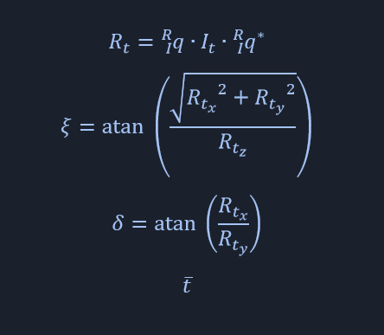
Наведение камеры
- формула для перевода вектора из ТСК (I) в ССК (R)
- вектор цели
Перпендикулярно к поверхности
Топоцентрическая
СК
z
Связанная
СК
1
x
0
y
Север
ξ
δ
Запад
Направление на цель
Rz
ty
tx
Ry
Rx

Slide 16
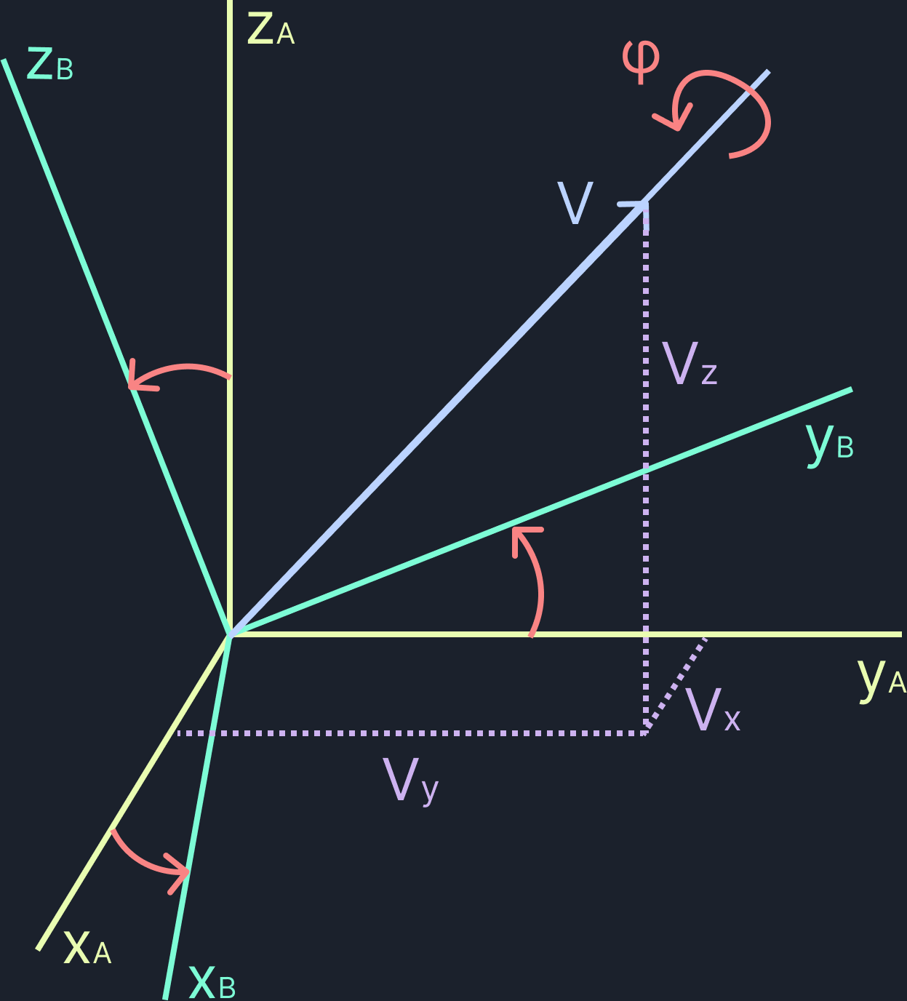
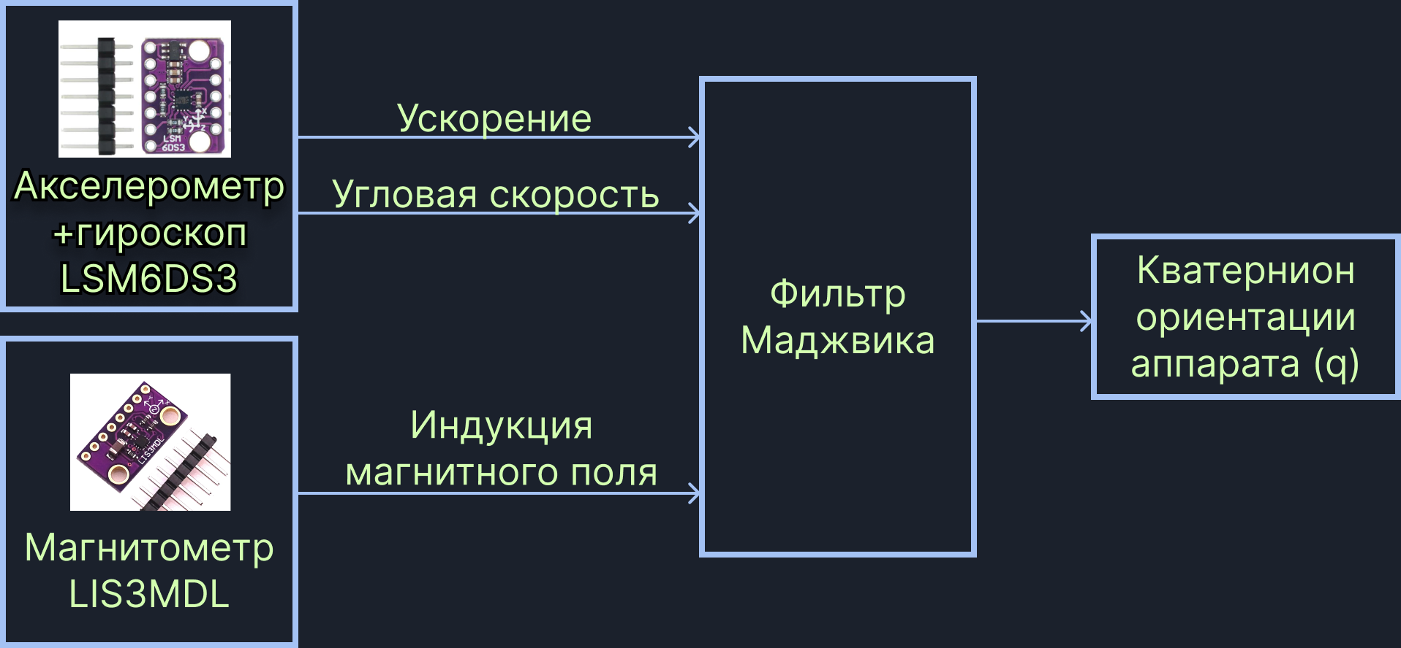
Построение ориентации аппарата
q = (q1, q2, q3, q4) - кватернион для перехода из системы A в B
φ - угол поворота
V = (Vx, Vy, Vz) - направляющий вектор оси
q1 = cos (φ/2)
q2 = Vx * sin (φ/2)
q3 = Vy * sin (φ/2)
q4 = Vz * sin (φ/2)

Slide 17
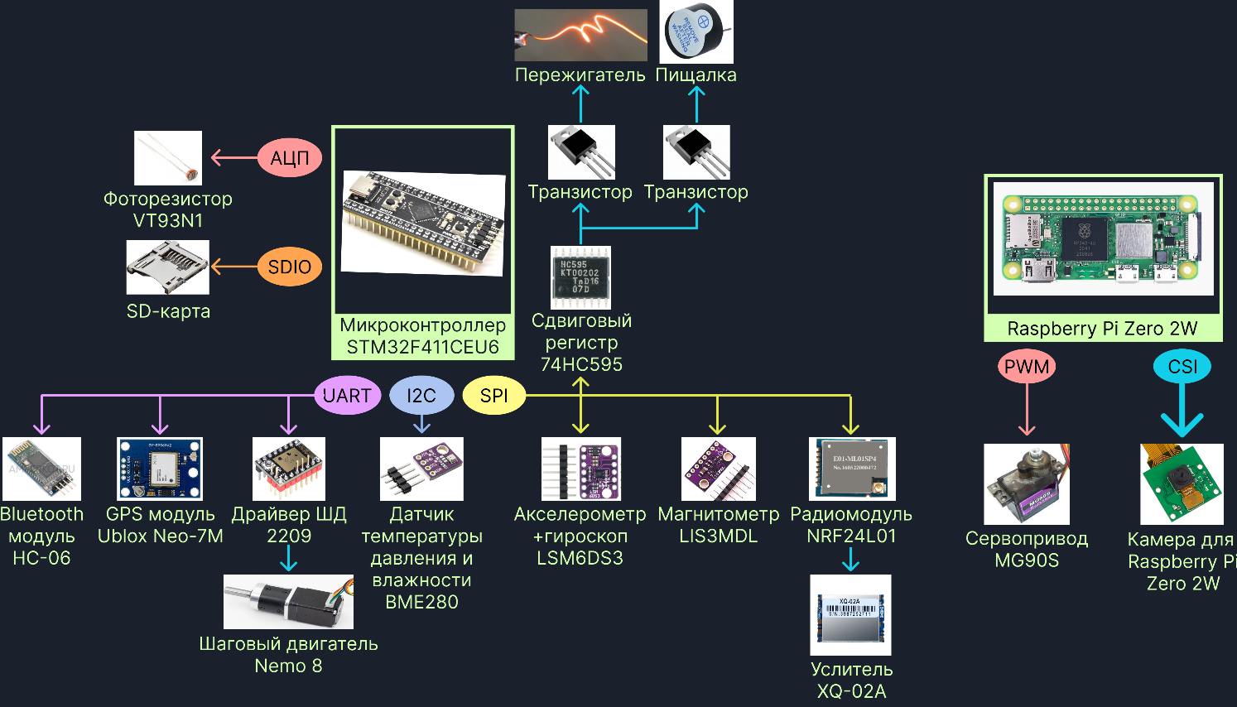
Схема подключения электронных компонентов

Slide 18
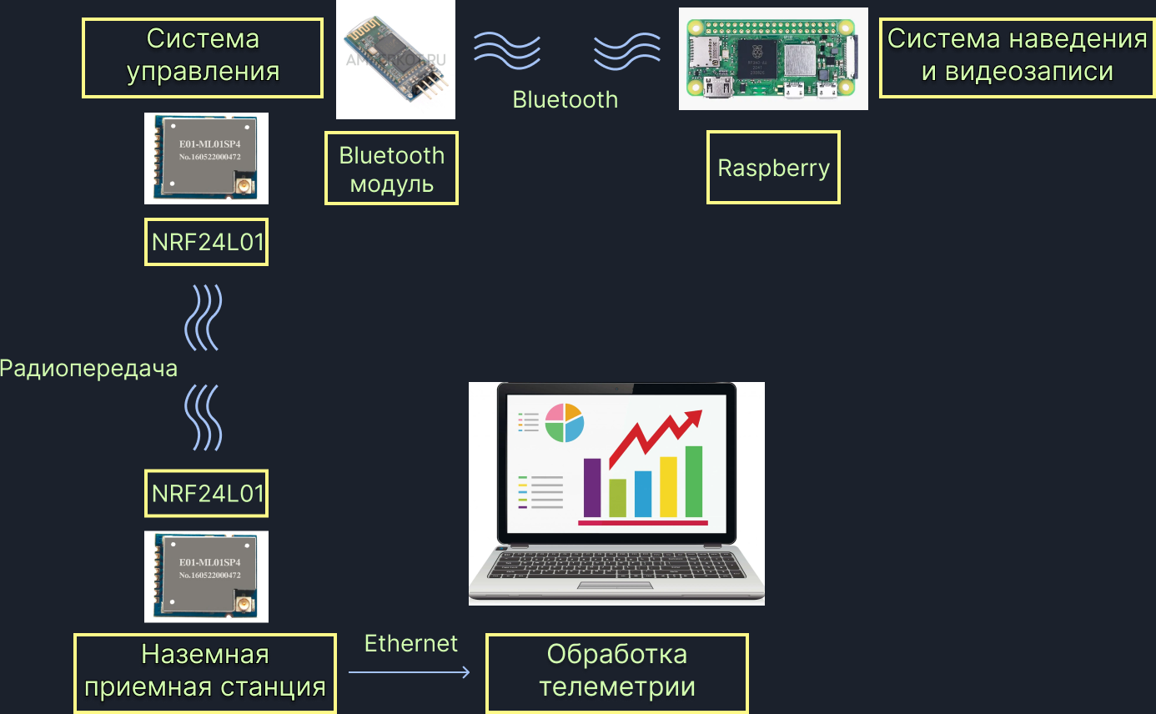
Обмен данными

Slide 19
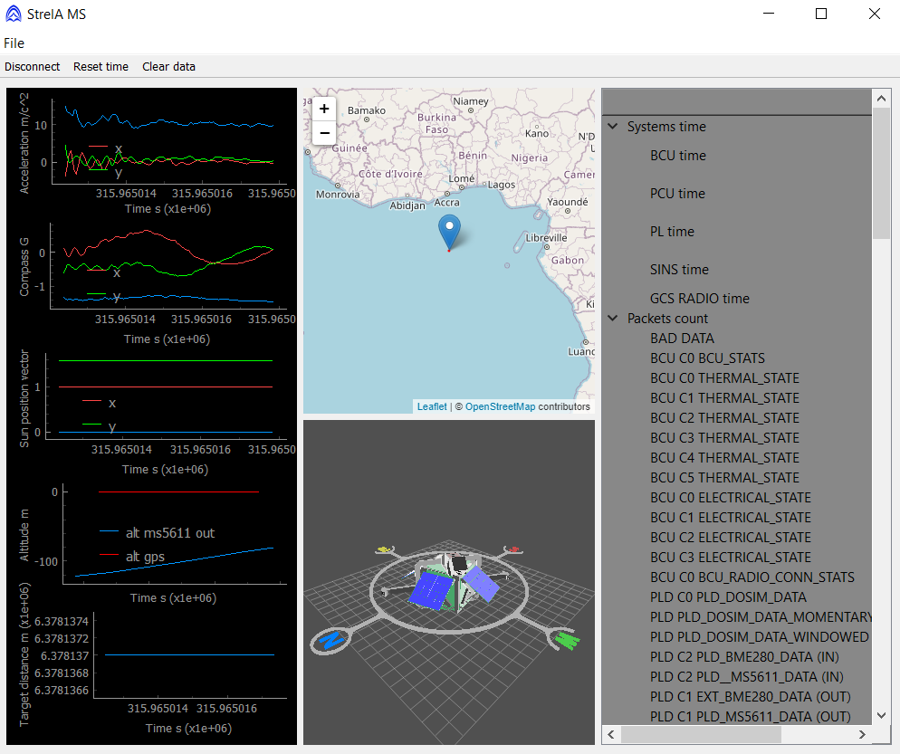
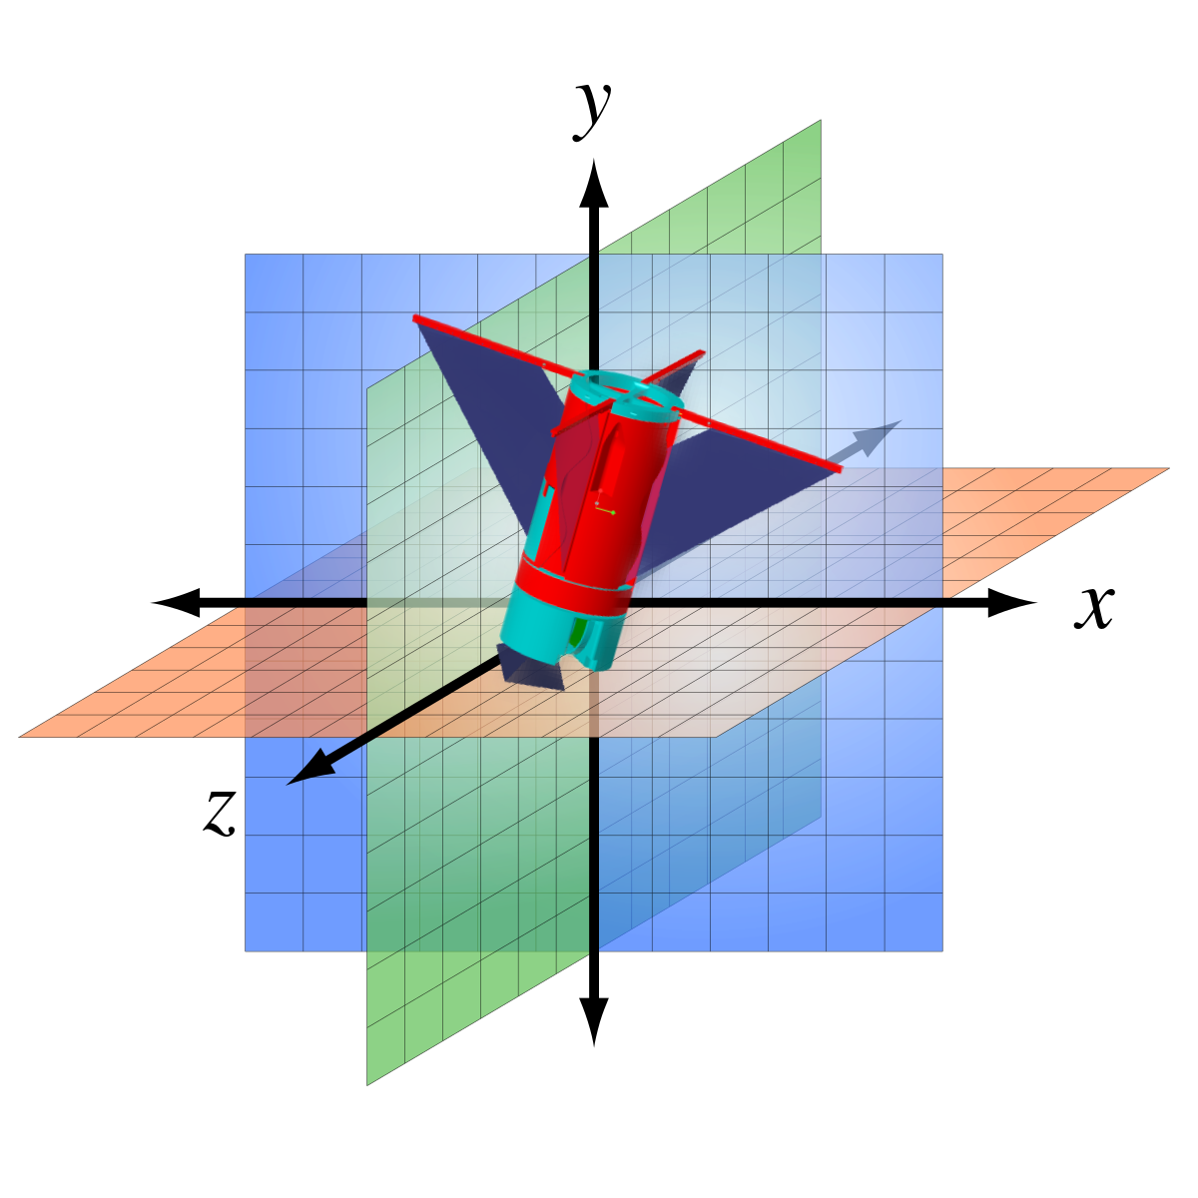
Анализ телеметрии в режиме реального времени
Графики:
Температура
Давление
Влажность
Ускорение по трем осям
Угловая скорость по трем осям
Индукция магнитного поля по трем осям
Освещенность
Положение аппарата по координатам GPS
Ориентация аппарата
Данные телеметрии:
Состояние
Показания акселерометра
Показания гироскопа
Показания магнитометра
Показания датчика температуры, давления и влажности
Показания фоторезистора
Данные GPS
State = 1
AcclX = 1
AcclY = 1
AcclZ = 1
GyroX = 1
GyroY = 1
GyroZ = 1
MagX = 1
MagY = 1
MagZ = 1
Temp = 26
Press = 100000
Height = 0
Humidity = 40
Photores = 15
Time_s = 10
Time_us = 10
lat = 0
lon = 0
alt = 0

Slide 20
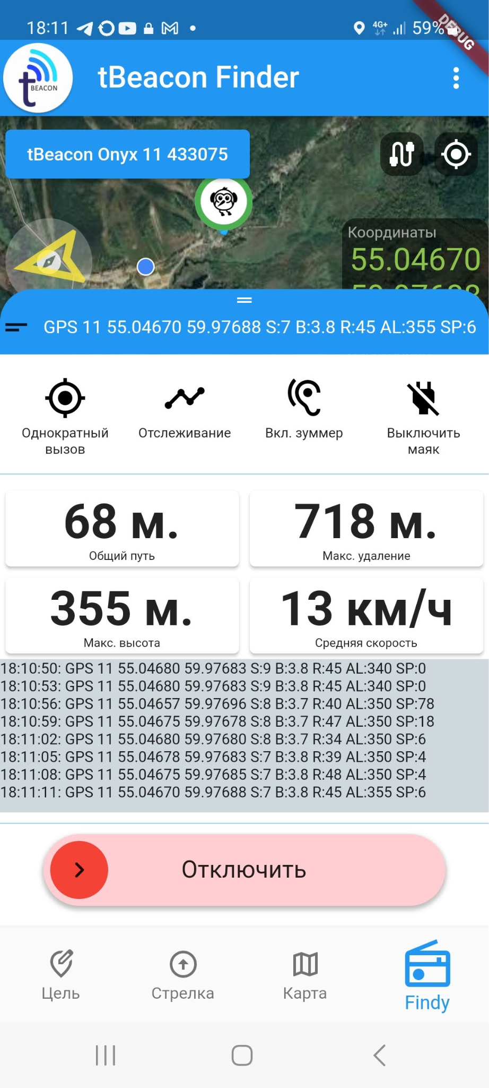
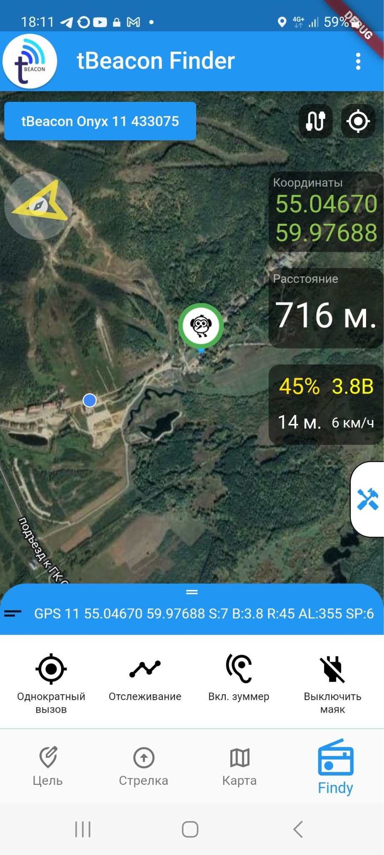
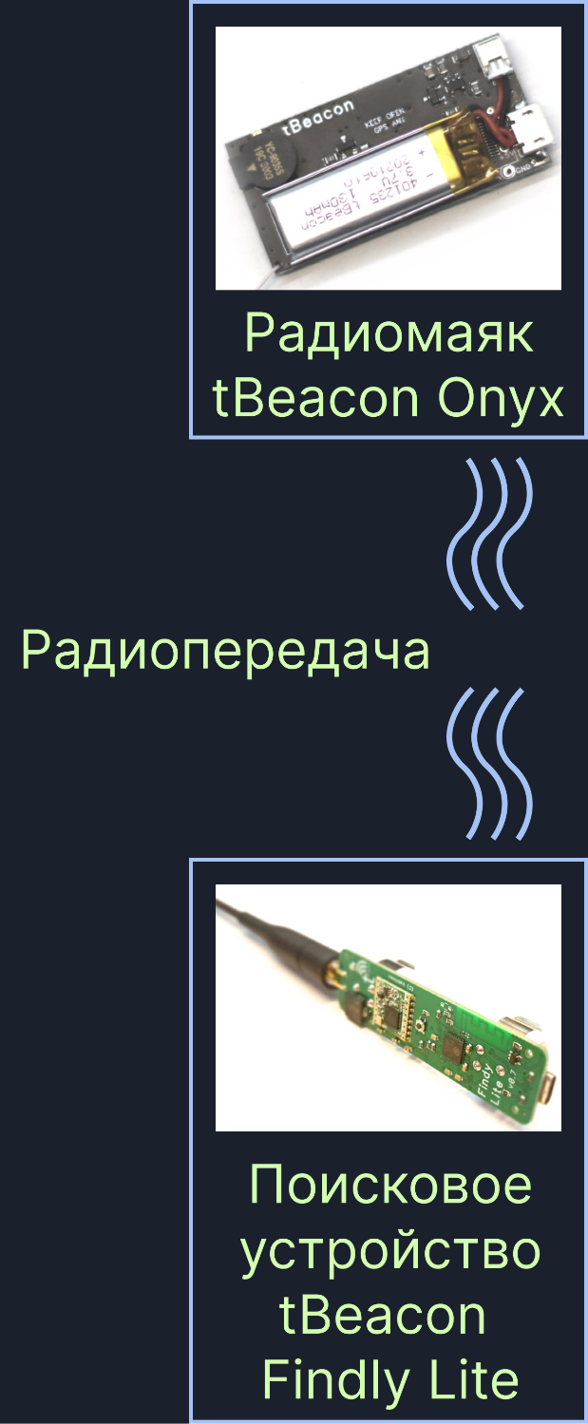
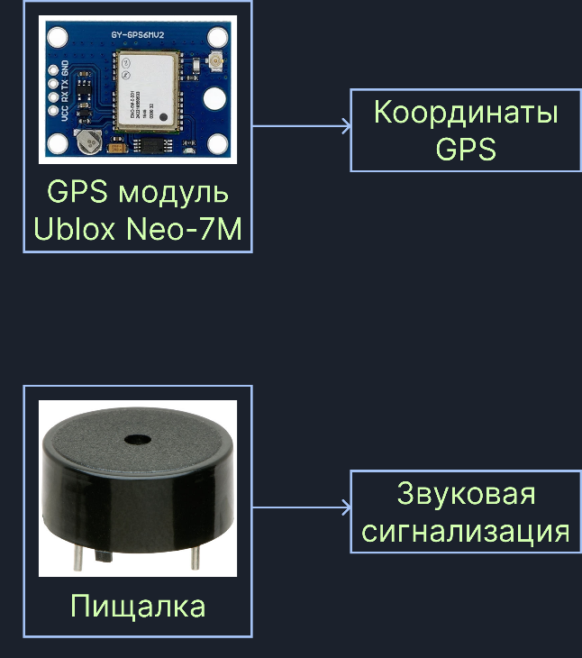
Система поиска

Slide 21
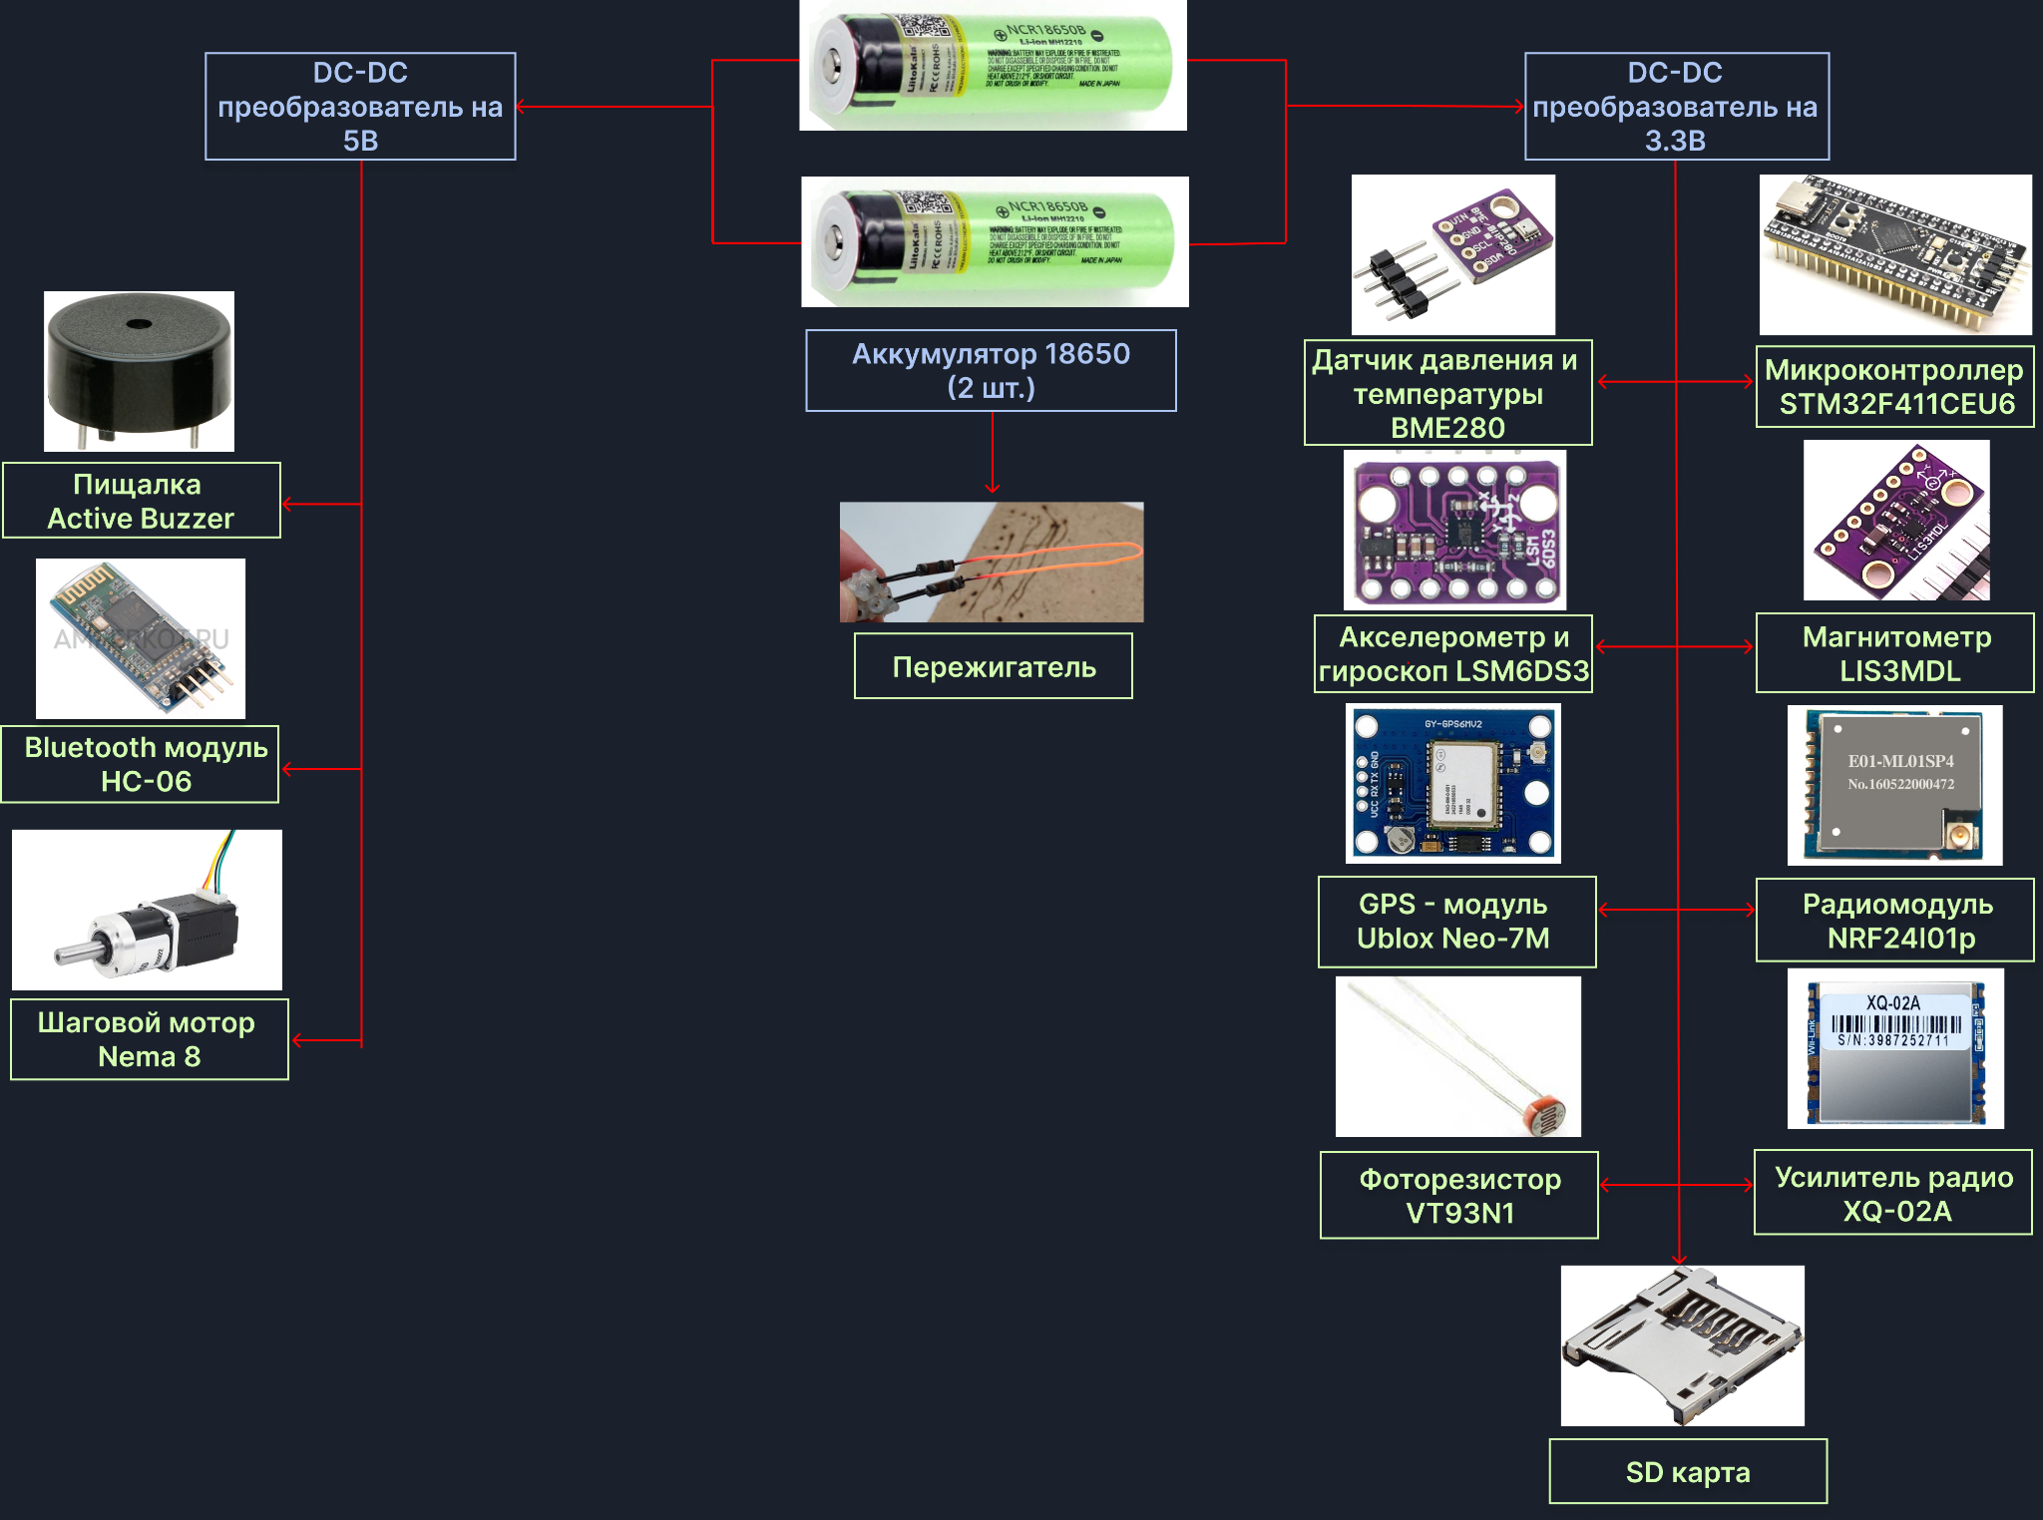
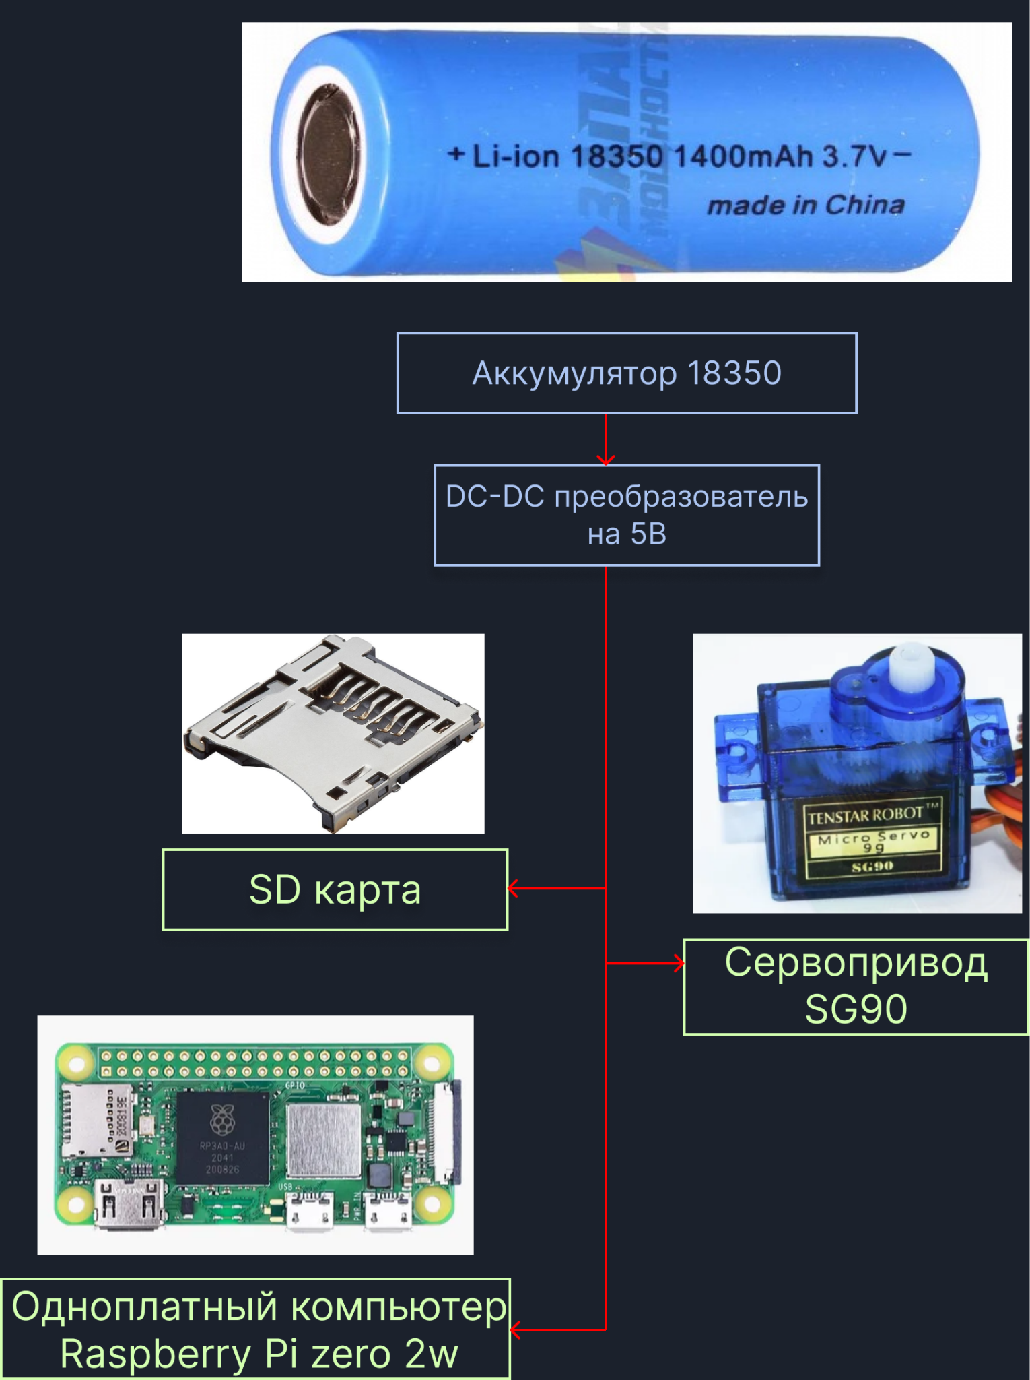
Схема распределения питания
Бортовой модуль
Оптический модуль

Slide 22
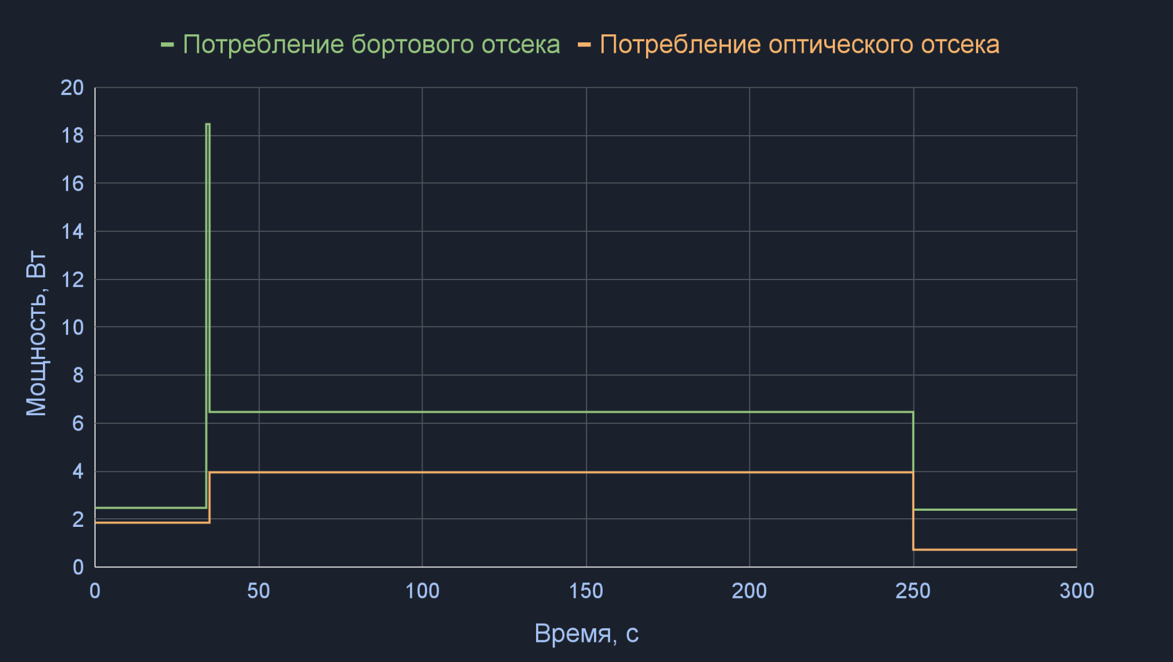
Энергобаланс

Slide 23
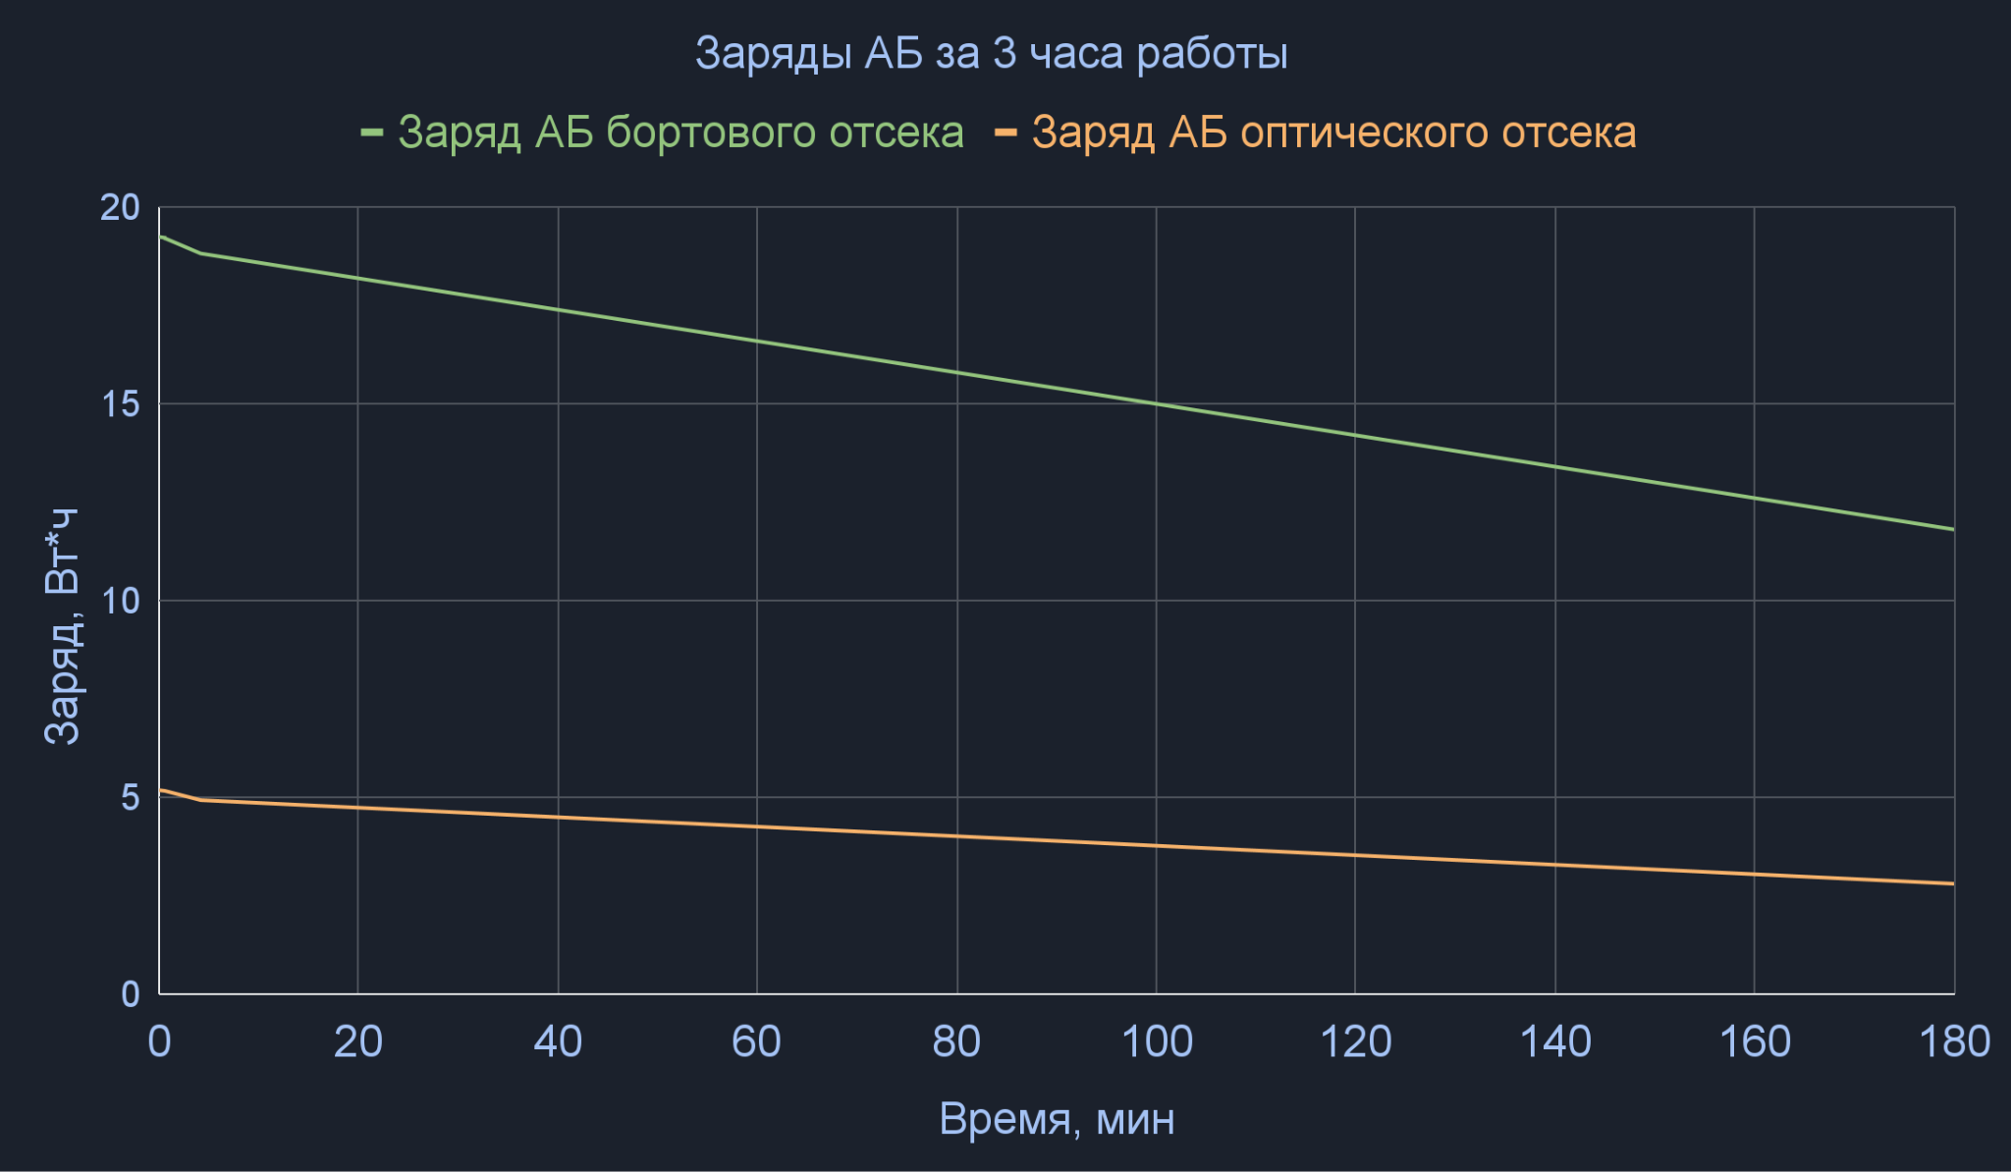
Энергобаланс

Slide 24
Масса и стоимость аппарата
Наименование | Количество, шт. | Цена за 1 шт., руб. | Цена общая, руб. | Масса 1 шт., гр. | Масса общая, гр.
Микроконтроллер Black Pill | 1,00 | 709,00 | 709,00 | 6,80 | 6,80
Модуль Bluetooth HC-06 | 1,00 | 480,00 | 480,00 | 20,00 | 20,00
Радиомодуль NRF24L01 | 1,00 | 327,00 | 327,00 | 1,40 | 1,40
Усилитель радио XQ-02A | 1,00 | 1 265,00 | 1 265,00 | 5,00 | 5,00
SD Card | 1,00 | 590,00 | 590,00 | 18,00 | 18,00
Сдвиговый регистр 74HC595 | 1,00 | 14,5 | 14,5 | 10,00 | 10,00
Raspberry Pi Zero 2W | 1,00 | 1 996,00 | 1 996,00 | 9,00 | 9,00
Камера для Raspberry Pi Zero | 1,00 | 629,00 | 629,00 | 3,00 | 3,00
Шаговый двигатель Nema 8 | 1,00 | 4 835,00 | 4 835,00 | 80,00 | 80,00
Сервопривод MG90S | 1,00 | 158,00 | 158,00 | 13,4 | 13,40
GPS модуль Ublox-NEO-7M | 1,00 | 508,00 | 508,00 | 40,00 | 40,00
Аккумулятор 18350 | 3,00 | 329,00 | 987,00 | 23,00 | 69,00
Понижающий DC-DC MP2225 | 2,00 | 26,30 | 52,60 | 2,00 | 4,00
DC-DC преобразователь MT3608 | 1,00 | 179,00 | 179,00 | 19,00 | 19,00
Радиомаяк tBeacon Onyx | 1,00 | 4 800,00 | 4 800,00 | 10,00 | 10,00
Поисковое устройство tBeacon Findy | 1,00 | 3 700,00 | 3 700,00 | - | -
Датчик темп. и давл. BME280 | 1,00 | 192,00 | 192,00 | 10,00 | 10,00
Акселерометр+гироскоп LSM6DS3 | 1,00 | 118,00 | 118,00 | 10,00 | 10,00
Магнитометр LIS3MDL | 1,00 | 1 353,00 | 1 353,00 | 10,00 | 10,00
Фоторезистор VT93N1 | 1,00 | 49,00 | 49,00 | 1,20 | 1,20
Пищалка Active Buzzer | 1,00 | 12,10 | 12,10 | 2,00 | 2,00
Антенна для радиомодуля | 1,00 | 107,00 | 107,00 | 2,40 | 2,40
Антенна GPS | 1,00 | 315,00 | 315,00 | 10,00 | 10,00
Переключатель SS-12D11 | 1,00 | 131,00 | 131,00 | 1,50 | 1,50
Переключатель SK-12F14 | 1,00 | 55,00 | 55,00 | 0,80 | 0,80
Парашют | 1,00 | - | - | 10,00 | 10,00
Плата печатная | 3,00 | 812,00 | 2 436,00 | 20,00 | 60,00
Конструкция и кабельная сеть | 1,00 | - | - | 0,00 | 260,56
Итог |  |  | 25 998,20 |  | 687,06

Slide 25
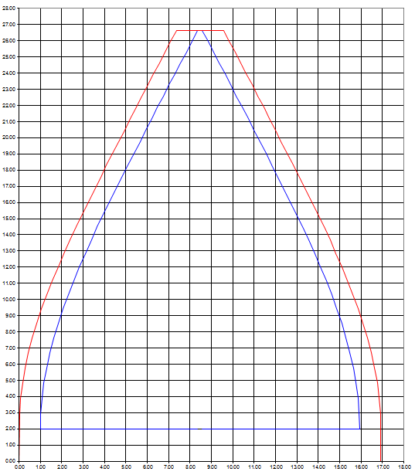
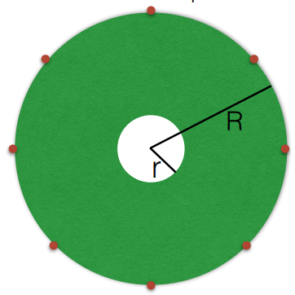
Расчет парашюта
M = 687 гр
V = 9 м/с
g = 9,81 м/с²
ρ = 1,225 кг/м³
C = 1,2
S = 2Mg/CρV² = 0.1136м²
D = 4S/π = 0.38029м
r = R/15
M – масса аппарата
V – скорость спуска 5-10
g – ускорение свободного падения
ρ – плотность воздуха
С – коэффициент аэродинамического сопротивления парашюта 1.2-1.3
S – площадь парашюта
D – диаметр купола парашюта
Сегмент парашюта

Slide 26

Команда “КНПН”
Спасибо за внимание!
Команда
Екимиани Роман
Электронщик, 2 год участия в ВИШ
Клишин Илья
Конструктор, 2 год участия в ВИШ
Юбко Артемий
Программист, 2 год участия в ВИШ
Куратор Черкасова Марина
9 год участия в ВИШ
Спасите меня держат в заложниках

Slide 27
План-график работ
№ | Сроки | Содержание работ
1 | Октябрь | Определение дополнительных миссий аппарата, постановка задач
2 | Ноябрь - Декабрь | Выбор способов решения поставленных задач, определение состава аппарата, разработка модели аппарата, подбор комплектующих
2 | Декабрь | Прохождение онлайн-тестирования
3 | Январь | Разработка модели аппарата,начало написания кода, подготовка к отборочной сессии
4 | Февраль | Отборочная сессия, доработка ПО, доработка модели аппарата, разработка печатных плат
5 | Март | Изготовление элементов конструкции аппарата, доработка ПО, испытания всех систем
6 | Апрель | Разработка ПО для взаимодействия всех систем, сборка аппарата, пайка микросхем
7 | Май | Сборка тестовой модели аппарата, проведение испытаний, проверка работы всех систем, заочный допуск
8 | Июнь | Разбор телеметрии с испытаний, устранение недочетов, сборка финальной модели аппарата
9 | Июль | Финал чемпионата

Slide 28
Энергопотребление компонентов аппарата
Устройство | Потребление в рабочем режиме, А | Напряжение питания, В | Мощность, Вт
Бортовой модуль
Микроконтроллер STM32F411CEU6 | 0,0214 | 3,3 | 0,0706
Усилитель XQ-02A | 0,6061 | 3,3 | 2,0000
Радиомодуль NRF24I01p | 0,0113 | 3,3 | 0,0373
Фоторезистор VT93N1 | 0,0054 | 3,3 | 0,0178
Датчик давления, температуры и влажности BME280 | 0,0001 | 3,3 | 0,0000
Радиомодуль NRF24I01p | 0,1300 | 3,3 | 0,4290
МicroSD карта | 0,0200 | 3,3 | 0,0660
Трехосевые акселерометр и гироскоп LSM6DS3 | 0,0009 | 3,3 | 0,0030
Трехосевой магнитометр LIS3MDL | 0,0002 | 3,3 | 0,0007
GPS модуль Ublox-NEO-7M | 0,0220 | 3,3 | 0,0726
Пищалка Active Buzzer | 0,0250 | 5,0 | 0,1250
Шаговой двигатель | 0,8000 | 5,0 | 4,0000
Bluetooth модуль HC-06 | 0,0400 | 5,0 | 0,2000
Нихромовая проволока | 2,0000 | 8,0 | 16,0000
Оптический модуль
Raspberry Pi Zero 2W (Bluetooth+съемка) | 0,5000 | 5,0 | 2,5000
Raspberry Pi Zero 2W (без Bluetooth) | 0,1250 | 5,0 | 0,6250
Raspberry Pi Zero 2W (без съемки) | 0,3500 | 5,0 | 1,7500
Камера для Raspberry Pi Zero | 0,1500 | 5,0 | 0,7500
МicroSD карта | 0,0200 | 5,0 | 0,1000
Сервопривод SG90 (поворот) | 1,0000 | 5,0 | 5,0000
Сервопривод SG90 (удержание) | 0,2700 | 5,0 | 1,3500

Slide 29
Энергопотребление компонентов аппарата
Потребление | Ток, А
Максимальное потребление бортового отсека | 3,111
Максимальное потребление бортового отсека (3,3В) | 0,817
Максимальное потребление бортового отсека (5В) | 0,865
Максимальное потребление оптического отсека | 2,257
Максимальное потребление бортового отсека (5В) | 1,670
Токоотдача | Ток, А
Максимальная токоотдача аккумулятора бортового отсека | 5,0
Максимальная токоотдача бортового отсека dc-dc (3,3В) | 1,5
Максимальная токоотдача бортового отсека dc-dc (5В) | 1,5
Максимальная токоотдача аккумулятора оптического отсека | 3,0
Максимальная токоотдача оптического отсека dc-dc (5В) | 2,0

Slide 30
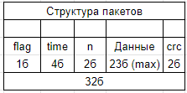
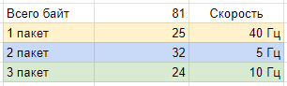
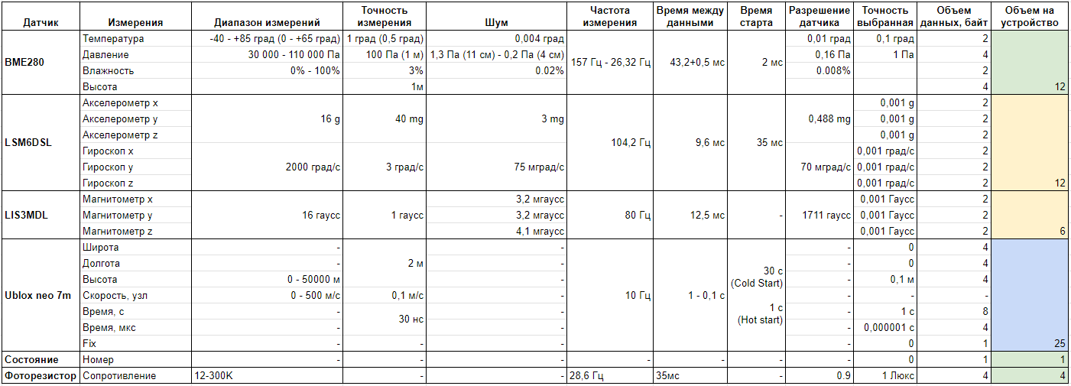
Параметры датчиков

Slide 31
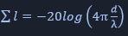
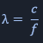
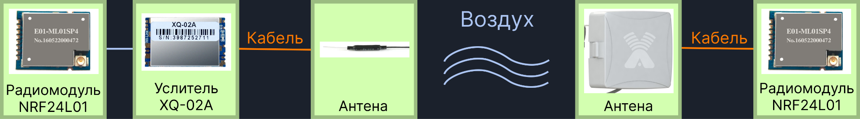
Расчет радиолинии
c – скорость света
f – частота радио
λ – длина волны
d – максимальное расстояние между радиомодулями
ΣL – суммарные потери в пространстве
ΣP – суммарная мощность на входе в радиоприемник
P_{min} – чувствительность радиоприемника
Δ – запас мощности на входе в радиоприемник
с = 299 792 458 м/с
f = 2.501 ГГц
λ = 0.1198690355857 м
d = 2 500 м
ΣL = -108.368857299 dBm
ΣP = P_{прд} + G_{ус} - L_{прд} + G_{прд} - ΣL+ G_{прм} - L_{прм} + P_{прм} = -73.37 dBm
P_{min} = -82 dBm
Δ = P_{min} + ΣP = -8.63 dBm
Радиомодуль | Усилитель | Кабель | Антенна | Воздух | Антенна | Кабель | Радиомодуль
20 | 11 | -2 | 0 | -108,37 | 8 | -2 | 20
дБм | дБ | дБ | дБи | дБ | дБи | дБ | дБм
P_{прд} | G_{ус} | L_{прд} | G_{прд} | ΣL | G_{прм} | L_{прм} | P_{прм}

Slide 32
Возможные нештатные ситуации
№ | Нештатная ситуация | Последствия | Выход из ситуации | Способы предотвращения
1 | Потеря аппарата | Полное или частичное невыполнение миссий | нет | Проверять заряд аккумуляторов перед стартом
2 | Нераскрытие парашюта | Потеря аппарата | нет | Правильный расчет парашюта, качественное изготовление и грамотная укладка парашюта
3 | Отказ шагового двигателя | Частичное невыполнение миссий | нет | Грамотная сборка механики
4 | Отказ сервопривода | Частичное невыполнение миссий | нет | Грамотная сборка механики
5 | Отказ радиомодуля | Потеря телеметрии | Использование SD носителя для резервного копирования данных | Проверка радиомодуля на земле
6 | Ошибка в определении момента отделения от ракеты | Частичное невыполнение миссий | нет | Отладка и испытания

